Slide 1
Bitcoin Script Debugger

Slide 2
Bitcoin Script, what is it?
Opcode | Stack
OP_1
 | 1
OP_1
 | 1
 | 1
OP_ADD
 | 2
OP_2
 | 2
 | 2
OP_EQUAL
 | 1
Input Script = Script Sig
OP_1
OP_1
Output Script = Script Pub Key
OP_ADD
OP_2
OP_EQUAL

Slide 3
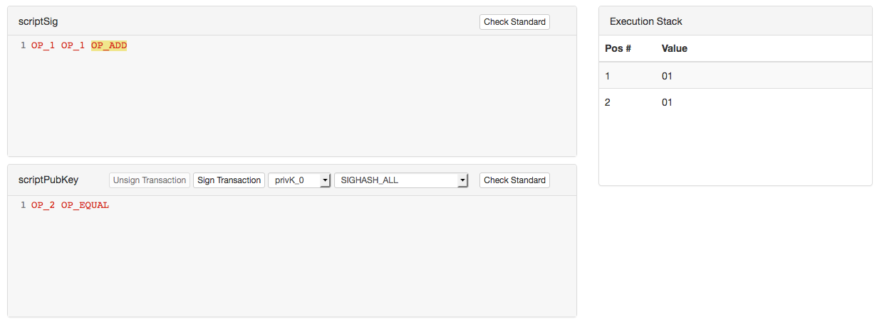
Erläuterung der Aufgabenstellung
Notes:
Erstellen eines Bitcoin Script Debuger, welcher die eingabe von Input Script und outputscript

Slide 4
Übersicht über Zielsetzung und Anforderungen
Zielsetzung
Eingabe von Locking und Unlocking Scripts.
Syntax highlighting
Ausführen der Scripts und darstellung der resultate
Schritweise ausführung der Scripts
Laden von beispiel Scripts
Verifizieren ob ein Script ein Standard Script ist.
Anforderungen
Technologie Stack HTML, CSS und JavaScript
Source Code ist Open Source

Slide 5
Vorgehen und Planung
Keine

Slide 6
Technisches Lösungskonzept
User
Visualize Stack
Access script stack during execution
Save stack elements into an array
Input Bitcoin Script
Parse Bitcoin script and create script object
Run script using the bitcore-lib framework

Slide 7
Herausforderungen, die dabei entstanden sind und wie Sie diese gelöst haben

